Slide 1
DİŞ PROTEZ TEKNOLOJİSİ
YUKARIGÖKLÜ ANADOLU LİSESİ
REHBERLİK SERVİSİ

Slide 2
Program Hakkında Bilgiler
Diş ve çene protezlerinin laboratuvar çalışmalarına ilgi duyuyorsanız
meslek ayrıntılarını okumanızı öneriyoruz.

Slide 3
PROGRAM HAKKINDA BİLGİLER
2 yıllık önlisans programıdır.
Diş Protez Teknikeri kaybedilmiş dişlerin ve fonksiyonlarının yeniden oluşturulmasını sağlamak amacıyla diş hekimi tarafından planlanan tedavi şekline göre çene ve yüz bölgesine uygulanan hareketli ve sabit diş ve çene protezlerinin laboratuvar çalışmalarını yapan veya yapılmasını sağlayan kişidir.

Slide 4
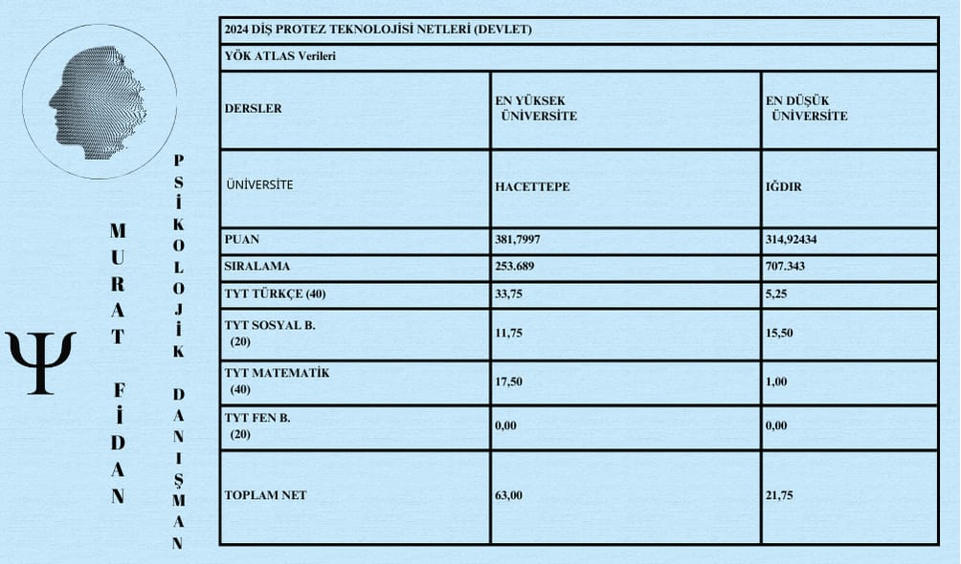
Program hakkında bilgiler
En Yüksek
Hacettepe Üniversitesi 253 bin
En Düşük
Iğdır Üniversitesi 707 bin

Slide 5
DİŞ Protez Teknikerleri;
Diş hekiminin oluşturduğu tedavi planına göre laboratuvar uygulamalarını yapar veya yaptırır,
• Diş hekimince alınan ağız ölçülerinden model hazırlar,
• Modeller üzerinde sabit ve hareketli protezlerin şekillendirilmesinde, döküm yöntemiyle çoğaltılmasında, bunlara tesviye ve cila ile estetik görünüm vererek ağızda kullanılmaya uygun hâle getirilmesinde, diş dizimi, mum modelaj ve akrilik işlemlerinin yapılmasında görev alır,
• Protezlerin tamirini yapar,
• Kullandığı aletlerin bakımını ve basit onarımını yapar.

Slide 6
Diyaliz Teknikeri olmak isteyenlerin insanlarla iletişim kurmayı seven, mekanik aletlere karşı ilgi duyan, dikkatli ve araştırıcı kişilikler olmaları, alandaki gelişmeleri, güncel bilimsel yayınları takip etmeleri gerekir. Diyaliz Teknikerleri, hastanelerin diyaliz ünitelerinde görev alırlar. Hasta ve yakınlarıyla, doktor, hemşire ve meslektaşlarıyla, diğer teknisyenlerle iletişim hâlindedirler.

Slide 7
Diş Protez Teknikeri olmak isteyenlerin temel bilimlere ilgili, şekil ve uzay ilişkilerini algılayabilen, bunu elindeki malzemeye aktarabilme gücüne sahip, el ve parmak becerisi olan, renkleri ayırt edebilen, ayrıntılara dikkat eden, estetik anlayış ve görüşü gelişmiş, sorumluluk sahibi ve grup çalışmalarına yatkın kişiler olması gerekir. Kimyasal madde ve toz alerjisi olanlar, mesleği yaparken zorlanabilirler. Genellikle laboratuvar ortamında çalışırlar, hastalarla doğrudan iletişimleri yoktur. Döküm ve tesviye işlerinin yapıldığı ortamlar gürültülü ve tozludur. Akrilik ve porselenle çalışılan ortamlar daha temizdir. Çalışma saatleri değişkendir.

Slide 8
Mesleğin eğitimi, meslek yüksekokullarının Diş Protez Teknolojisi programında verilmektedir.
Diş Protez Teknikerleri kamu hastanelerinde, özel sektörde, diş protez laboratuvarlarında, kendi işyerlerinde, il, ilçe ve bölgelerde çalışırlar. Çalışma ortamı ve çalışma saatleri iş yeri seçiminde etkili olmaktadır

Slide 9
DGS İLE GEÇİŞ YAPILABİLEN BÖLÜMLER
Acil Yardım ve Afet Yönetimi Sağlık Yönetimi

Slide 10
KPSS
KPSS ÖNLİSANS SINAVINA GİRMEK GEREKMEKTEDİR.
SINAV PUANI 2 YIL GEÇERLİDİR.
KPSS puanı 77 civarı.

